Slide 1
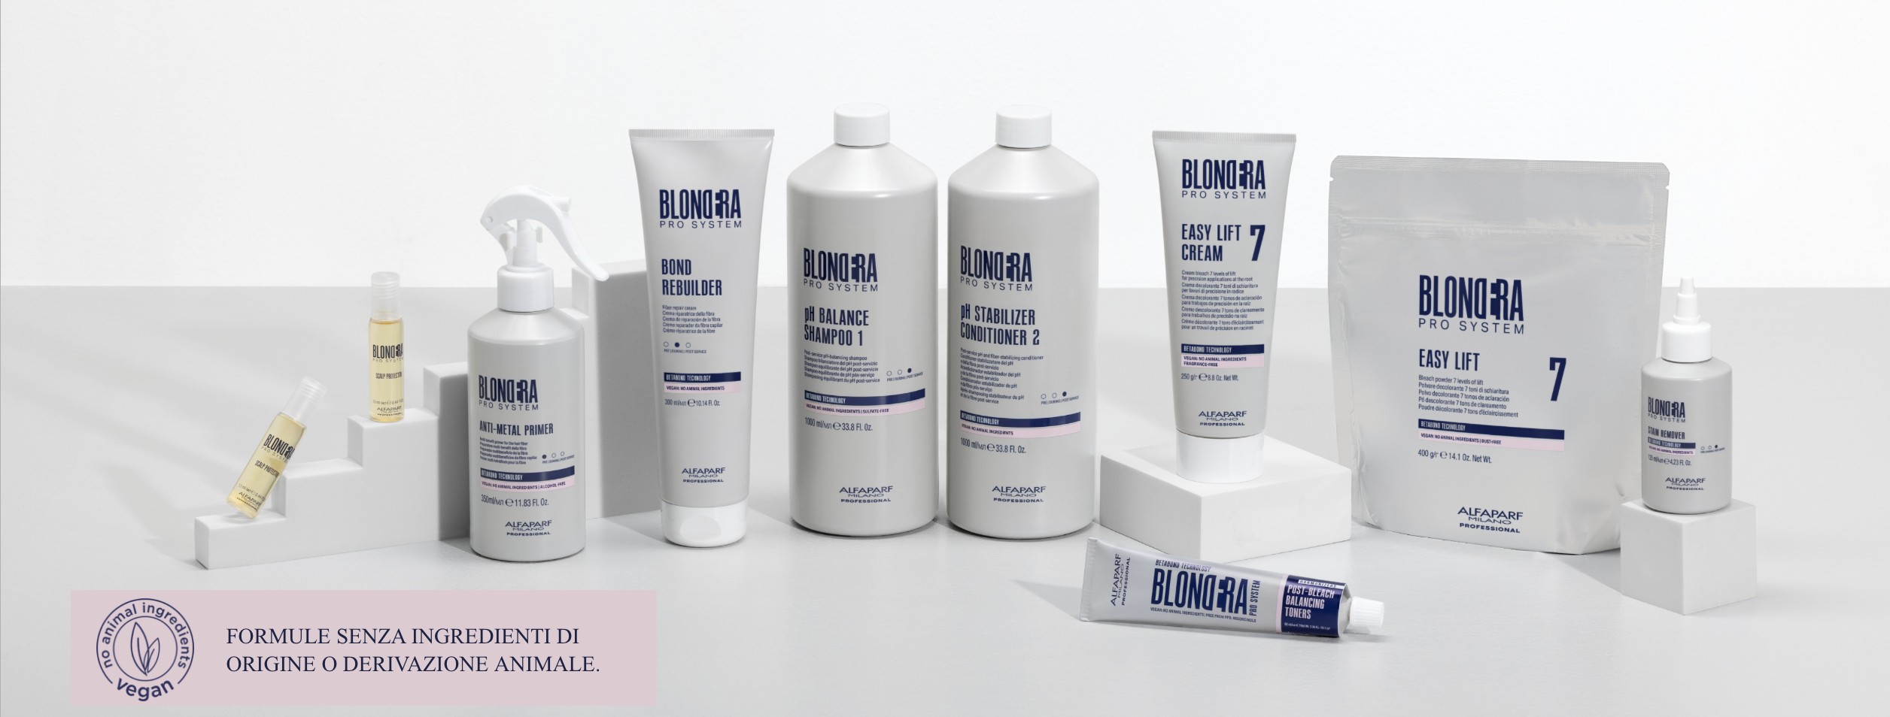
libertatea de a-ți exprima creativitatea.
Notes:
Sursa: fotografia 1. ATENȚIE: în captura de ecran, primele rânduri ale textului de deasupra imaginii sunt acoperite de bara aplicației și nu se pot citi. A fost reprodus doar ultimul rând, singurul lizibil. Completați textul lipsă din prezentarea originală.

Slide 2


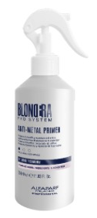
ANTI-METAL PRIMER
Primer multi-beneficii cu acțiune anti-metal și efect de reechilibrare a porozității fibrei capilare.
Poate fi utilizat înaintea oricărui serviciu tehnic (colorare, decolorare sau schimbare de formă) pentru a proteja firul de păr și pentru a îmbunătăți luminozitatea rezultatului final. Agenții poluanți prezenți pe firul de păr pot reacționa cu produsele de colorare și decolorare, reducând delicatețea formulei. Acest pas optimizează performanța produselor pe păr.
Mod de utilizare:
Se aplică pe părul uscat, pulverizând între 10 și 20 de pufuri, în funcție de densitatea și lungimea părului. Se distribuie uniform de la rădăcină până la vârfuri, secțiune cu secțiune. Se usucă cu foehnul sau, alternativ, se lasă să se usuce natural timp de 3–5 minute, după care se continuă cu serviciul tehnic.
Notes:
Sursa: fotografia 2 (primul produs).

Slide 3
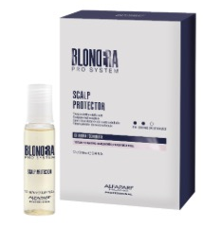
SCALP PROTECTOR
SCALP PROTECTOR
Ser protector pentru scalp.
Reduce senzațiile de disconfort în timpul serviciilor tehnice.
Suportul ideal pentru serviciile de deschidere/decolorare realizate în contact cu scalpul.
MOD DE UTILIZARE
Pe scalp:
Aplicați fiola direct pe scalp cu 5 minute înainte de orice serviciu tehnic (colorare, decolorare sau schimbare de formă).
În amestec:
În timpul serviciului tehnic, amestecați 1 fiolă cu 60 g de vopsea/decolorant + activator, apoi continuați cu aplicarea obișnuită.
Notes:
Sursa: fotografia 2 (al doilea produs). Titlul apare de două ori și în original.

Slide 4

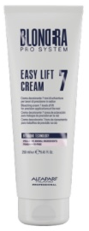
EASY LIFT CREMA
Cremă decolorantă cu până la 7 tonuri de deschidere.
Destinație de utilizare:
Servicii de deschidere/decolorare în contact cu scalpul. O textură care oferă control maxim și precizie în timpul aplicării.
Putere de deschidere: până la 7 tonuri
Volume recomandate: 5, 10, 20 vol.
Raport standard de amestec: 1:1,5
Rapoarte posibile de amestec: 1:1,5
NOTĂ IMPORTANTĂ:
În timp, produsul se poate separa în interiorul tubului. Agitați înainte de utilizare.
Notes:
Sursa: fotografia 3 (primul produs). Pătratul gol din stânga apare și în original. Logo-ul Alfaparf era tăiat în captură și a fost preluat din celelalte slide-uri, identic.

Slide 5
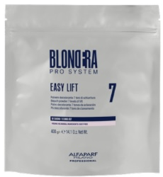
EASY LIFT
Pudră decolorantă cu până la 7 tonuri de deschidere.
Destinație de utilizare:
Produsul central al gamei de decolorare. Easy Lift este potrivit pentru toate tipurile de aplicare și pentru toate tipologiile de păr.
Putere de deschidere: până la 7 tonuri
Se utilizează cu: 5, 10, 20, 30, 40 vol.
Raport standard de amestec: 1:2
Rapoarte posibile de amestec: de la 1:1,5 până la 1:2.
Notes:
Sursa: fotografia 3 (al doilea produs).

Slide 6
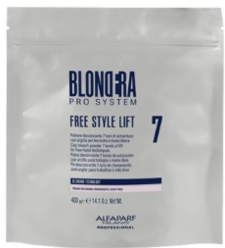
FREE STYLE LIFT
Pudră decolorantă cu argilă, cu până la 7 tonuri de deschidere.
Destinație de utilizare:
Tehnici de deschidere/decolorare freehand. Textura pe bază de argilă se întărește la exterior, rămânând moale la interior. Șuvițele dorite continuă să se deschidă, în timp ce părul din jur este protejat, fără necesitatea utilizării foliilor sau a altor suporturi.
Putere de deschidere: până la 7 tonuri
Se utilizează cu: 5, 10, 20, 30, 40 vol.
Raport standard de amestec: 1:1
Rapoarte posibile de amestec: 1:1.
Notes:
Sursa: fotografia 3 (al treilea produs).

Slide 7
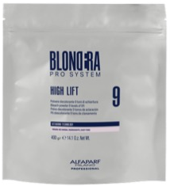
HIGH LIFT
Pudră decolorantă cu până la 9 tonuri de deschidere.
Destinație de utilizare:
Pentru situațiile în care este necesară o putere mai mare de deschidere. Ideală pentru corecțiile cosmetice de culoare.
Putere de deschidere: până la 9 tonuri
Se utilizează cu: 20, 30 vol.
Raport standard de amestec: 1:2
Rapoarte posibile de amestec: de la 1:1,5 până la 1:2.
Notes:
Sursa: fotografia 4 (primul produs). Produsul apare și la finalul fotografiei 3, dar acolo e tăiat; a fost folosită varianta completă din fotografia 4, o singură dată.

Slide 8
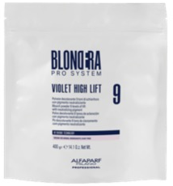
VIOLET HIGH LIFT
Pudră decolorantă cu până la 9 tonuri de deschidere, cu pigment neutralizant.
Destinație de utilizare:
Pentru situațiile în care este necesară o putere mai mare de deschidere, cu un rezultat mai puțin galben. Ideală pentru bazele naturale foarte închise.
Putere de deschidere: până la 9 tonuri
Se utilizează cu: 20, 30 vol.
Raport standard de amestec: 1:2
Rapoarte posibile de amestec: 1:2.
Notes:
Sursa: fotografia 4 (al doilea produs).

Slide 9
Tabella riepilogativa
 | EASY LIFT CREAM | EASY LIFT | FREE STYLE LIFT | HIGH LIFT | VIOLET HIGH LIFT
Tipologia produsului | Cremă decolorantă cu 7 tonuri de deschidere | Pudră decolorantă cu 7 tonuri de deschidere | Pudră decolorantă cu argilă, cu 7 tonuri de deschidere | Pudră decolorantă cu 9 tonuri de deschidere | Pudră decolorantă cu 9 tonuri de deschidere, cu pigment neutralizant
Ideal pentru | Deschidere în zona rădăcinii | Deschidere de la medie la intensă pentru părul natural și/sau cosmetic | Deschidere freehand / la mână liberă | Deschidere intensă pentru părul închis cosmetic | Deschidere intensă pentru părul natural închis
Tehnici de deschidere/decolorare | Aplicare precisă în zona rădăcinii | Toate | Lucrări freehand / la mână liberă | Toate, cu excepția aplicării în rădăcină | Toate, cu excepția aplicării în rădăcină
Raport de amestec | 1:1,5 | De la 1:1,5 la 1:2 | 1:1 | Da 1:1.5 a 1:2 | 1:2
Volume recomandate | 5, 10, 20 | 5, 10, 20, 30, 40 | 5, 10, 20, 30, 40 | 20, 30 | 20, 30
Timp de acționare* | Până la 50’
Tonuri de deschidere | Până la 7 |  |  | Până la 9
Amestecul decolorant continuă să deschidă și după 50 de minute.
Notes:
Sursa: fotografia 4 (ultimul element), repetat identic în fotografia 6; a fost inclus o singură dată. Titlul în italiană („Tabella riepilogativa”) și formularea „Da 1:1.5 a 1:2” din coloana HIGH LIFT sunt preluate exact ca în original.

Slide 10
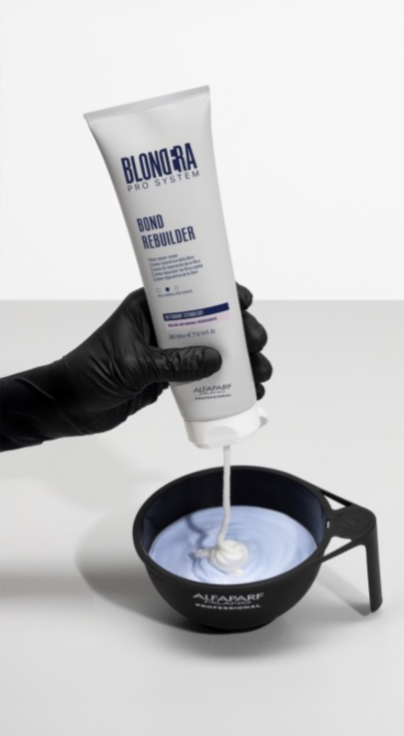

BOND REBUILDER
Mod de utilizare:
Servicii de colorare/decolorare:
Amestecați crema colorantă/produsul decolorant cu cantitatea corespunzătoare de activator. Adăugați 10 g de Bond Rebuilder la fiecare 30 g de cremă colorantă/produs decolorant utilizat și amestecați până obțineți o compoziție omogenă.
În serviciile de colorare, Bond Rebuilder se adaugă doar în amestecul destinat lungimilor și vârfurilor.
Continuați cu aplicarea obișnuită.
Servicii de schimbare de formă:
Amestecați 10 g de Bond Rebuilder la fiecare 60 ml de Lisse Design Smoothing Cream / Smoothing Fluid / Curl Design Move Designer utilizat.
Utilizat singur:
Pentru un serviciu de restructurare a firului de păr, aplicați Bond Rebuilder pe părul spălat și tamponat, apoi expuneți părul la o sursă de căldură timp de 10 minute. Clătiți.
Notes:
Sursa: fotografia 5. În partea de sus a capturii se vede o bucată dintr-un slide anterior (un tub și o cutie), care nu a putut fi reprodusă pentru că lipsește restul slide-ului.

